Slide 1
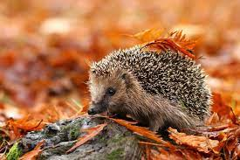
Herbst Projektwoche 2023 in der Liedbachschule

